Slide 1
ЦАРСТВО РАСТЕНИЯ
Отдел ПАПОРОТНИКООБРАЗНЫЕ
Работу выполнила учитель биологии ГБОУ СОШ № 493
Павлова Татьяна Юрьевна

Slide 2
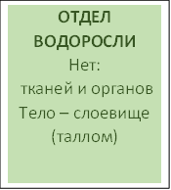
ПОДЦАРСТВО
Низшие

Slide 3
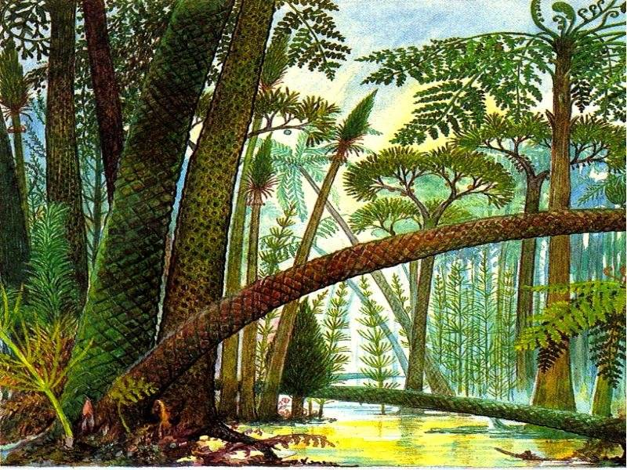
Древние папоротникообразные жили на Земле более 350 млн. лет назад, образовывая пышные леса из гигантских древовидных растений.

Slide 4
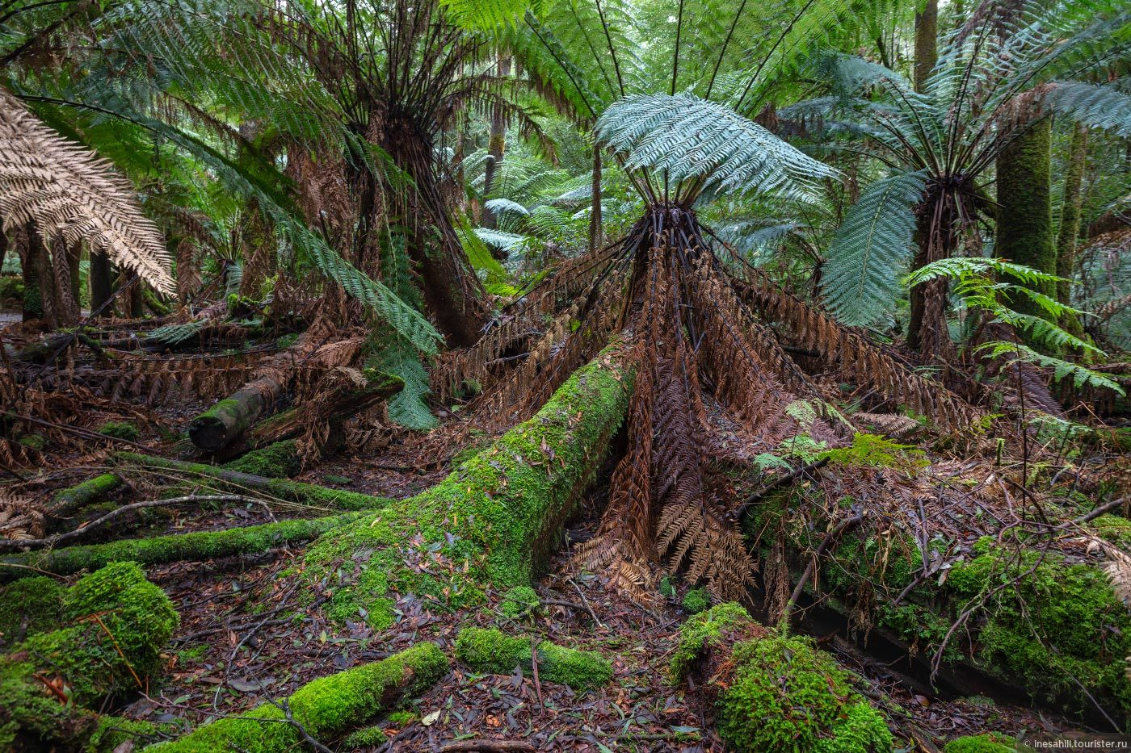
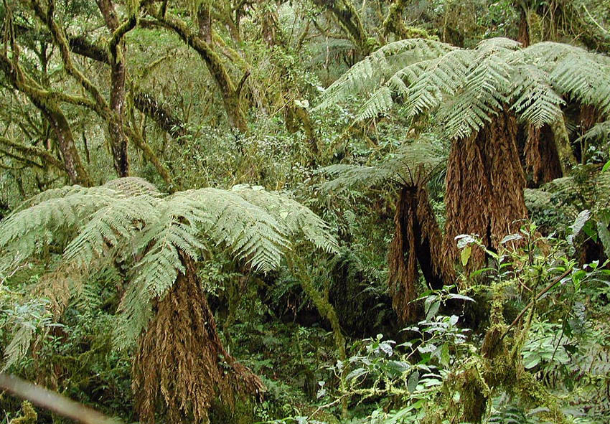
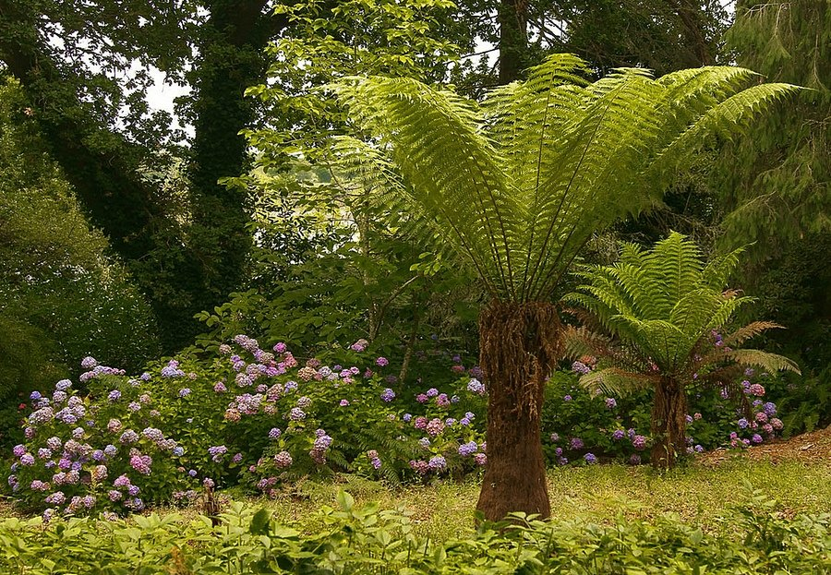
В настоящее время древовидные формы встречаются только во влажных тропических лесах.

Slide 5
Распространение:
Предпочитают влажные, холодные и заболоченные места
- лес;
- болотистая местность;
- стволы и ветви деревьев;
- водная среда;
- горные ущелья;
- стены домов;
- пустыни;
- обочины проселочных дорог;
- сельскохозяйственные угодья.

Slide 6
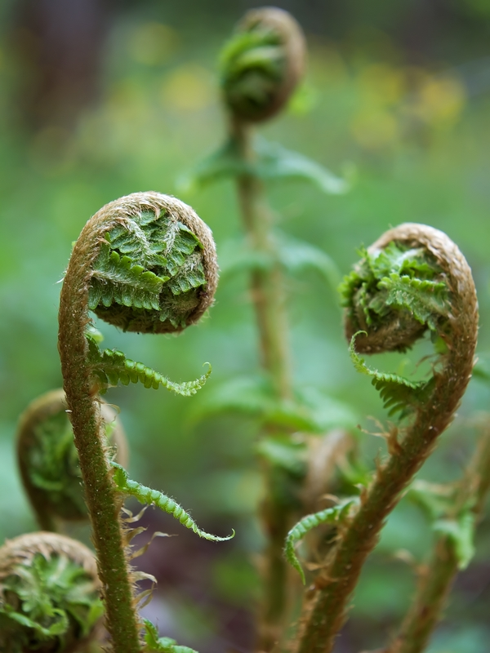
Строение
- корень;
- стебель
- Листья (вайи)
Цветка НЕТ
Молодой лист- улитка

Slide 7
Питание
- с помощью корней растение всасывает из почвы минеральные соли и воду.
- через листья проходит другой процесс питания — фотосинтез.

Slide 8
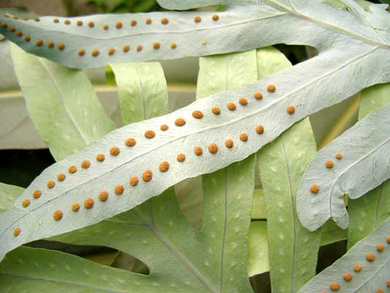
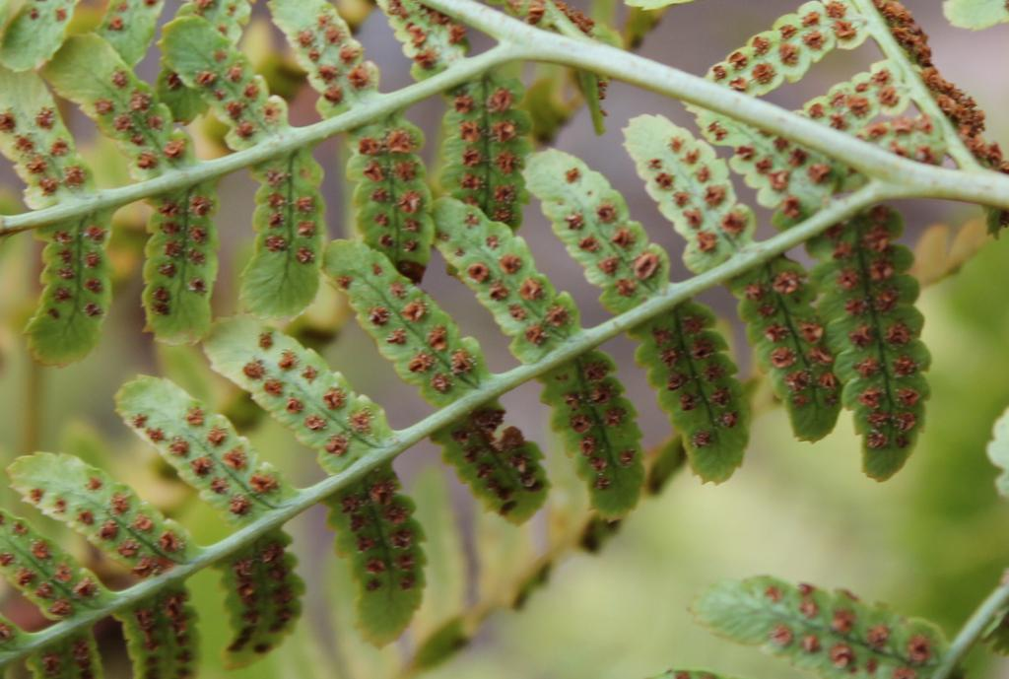
Размножение
1.спорами, которые образуются на нижней стороне листьев в спорангиях.
2. вегетативно (вайями, корневищами, почками);
3. половое размножение как часть их жизненного цикла.
Спорангии

Slide 9
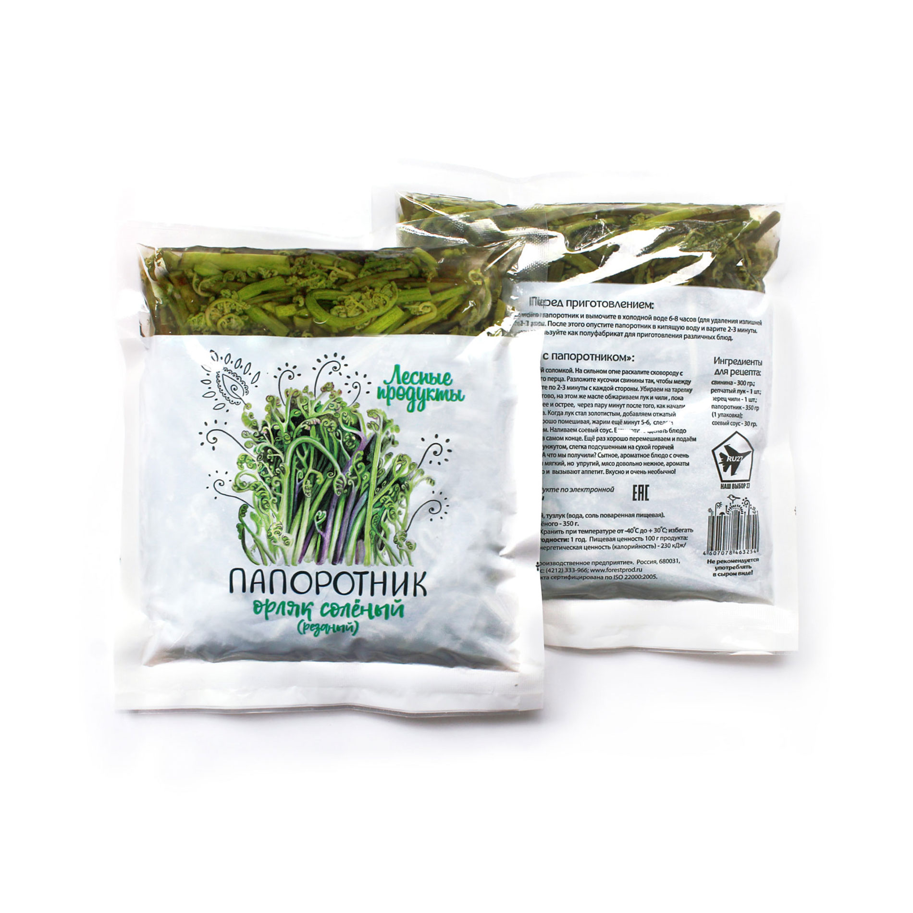
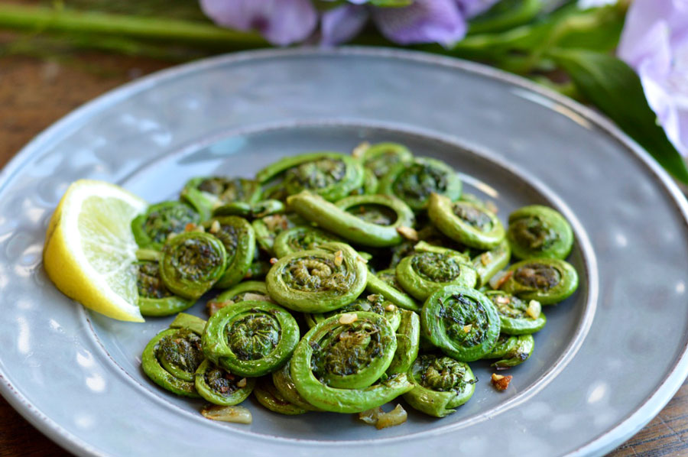
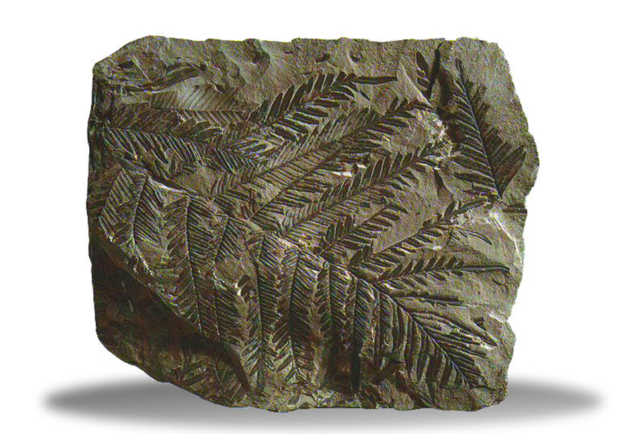
Применение
- Служат пищей;
- В качестве комнатных растений
- Используются в медицине
(Костенец имеет противовирусные и антибактериальные свойства, является спазмолитиком и способствует отходу слизи из дыхательных путей);
- В сельском хозяйстве
(Азоллу используют для удобрения почвы, она обогащает землю азотом);
- Участвуют в образовании каменного угля.

